Slide 1
Javascript
Vanilla JS e ES6+

Slide 2
Tópicos aula 09
SetTimeout
setInterval.

Slide 3
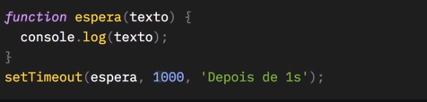
settimeout
setTimeOut(callback, tempo, arg1, arg2....).
Método assíncrono que ativa o callback após o tempo.

Slide 4
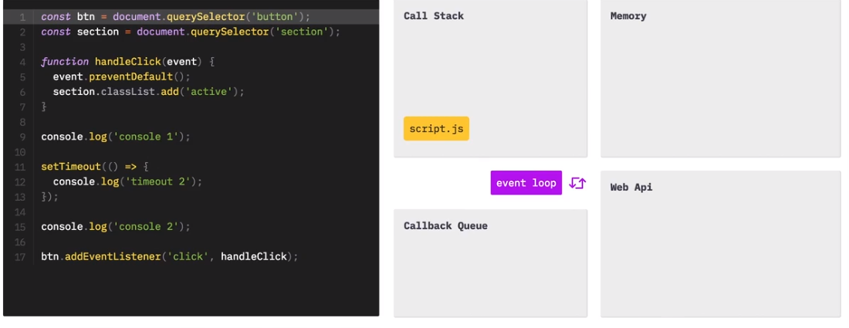
Exemplo set timeout na callstack
Script iniciado

Slide 5
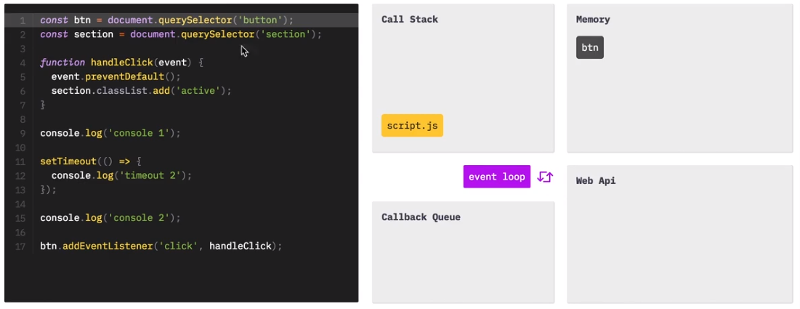
Script faz o hosting e adiciona na memoria as const e var sequencia sem valor.

Slide 6
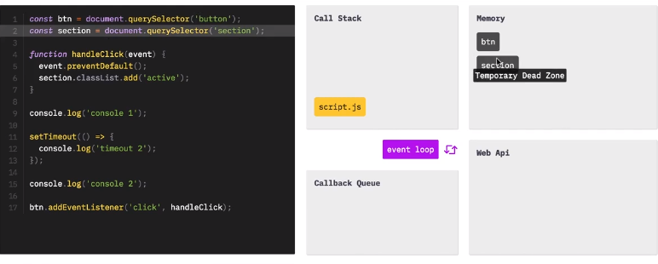

Slide 7
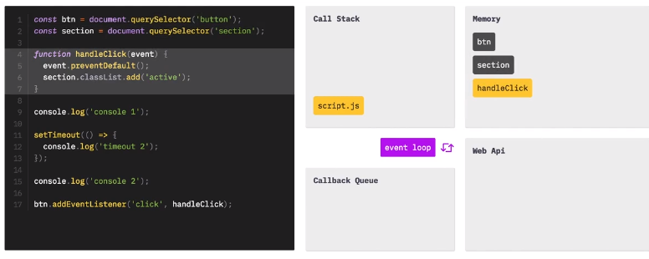
O corpo da função é atribuído na memoria temporária

Slide 8
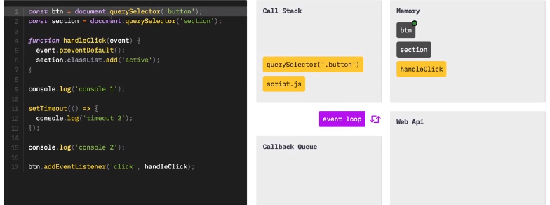
Método queryseletor é executado e e coloca um valor na constate button

Slide 9
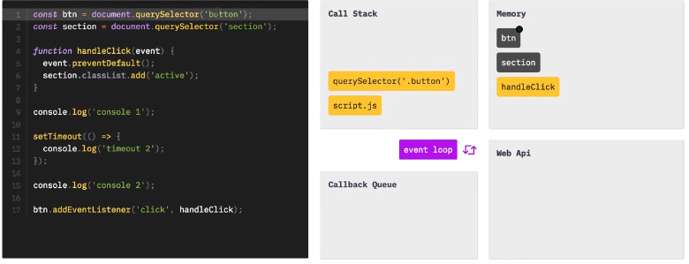

Slide 10
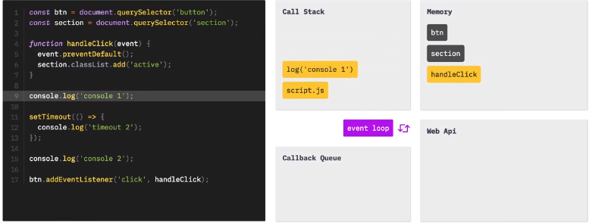
Argumento apresentado no console.log

Slide 11
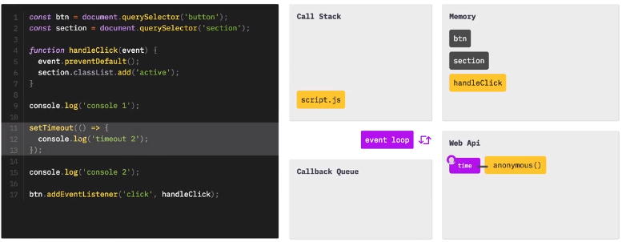
Callback é colocado na webApi com tempo de 0

Slide 12
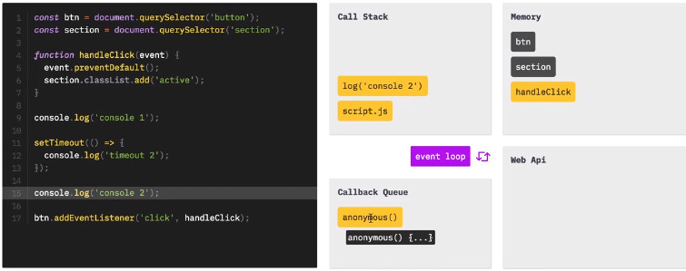
Enquanto o tempo passa ele executa o resto do código.
Perceba que o console.log é acionad.
A calback queue executa após o termino de toda a call stack

Slide 13
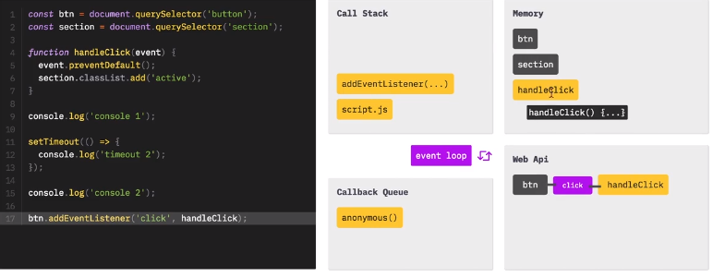
Evento adicionado na call stack executado e colocado na webApi

Slide 14
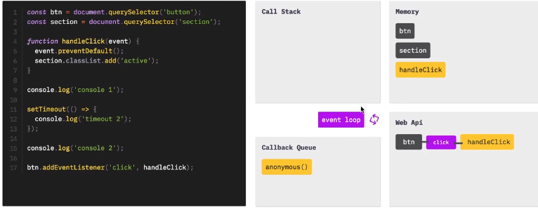
Fila acabou acabou o event loop fica rodando e verificando a call stack e a queue.

Slide 15
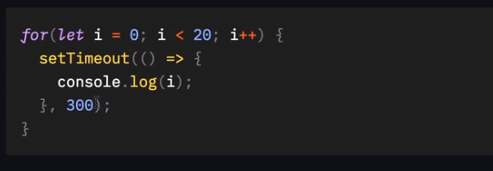
Loops e settimeout
Não espera o event loop anterior pois é assíncrono.
Um loop é executado em mili segundos.

Slide 16
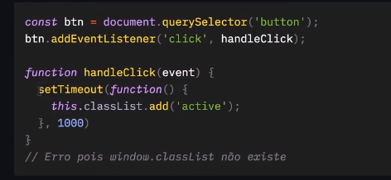
This e windows
Referencia o elemento pai com uso de arrow function.
Sem ele referencia o settimeout.

Slide 17
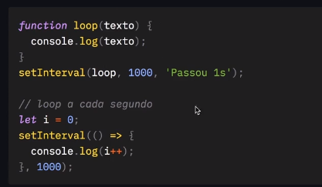
Set interval
Executa a função a de acordo com o tempo definido.

Slide 18
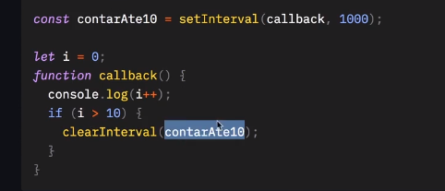
clearinterval
Serve para parar o setinterval.
Só funciona se o setinterval estiver atribuído a uma variável.

